Slide 1
Back Up dan Recovery
Pertemuan 14

Slide 2
Backup dan Recovery
Database Backup: adalah mekanisme untuk melakukan penyalinan database ke suatu media eksternal
Database Recovery: Mekanisme untuk memulihkan database dengan cepat dan akurat setelah mengalami kerusakan

Slide 3
Kerusakan
Kerusakan yang dapat terjadi antara lain:
System Crashes menyebabkan hilangnya data dari memori utama
Media Failure menyebabkan hilangnya sebagian data dari media penyimpanan secondary
Application Software Errors, misalnya kesalahan logikal saat program mengakses basis data

Slide 4
Natural physical disaster, misalnya bencana alam, gangguan listrik, dan lain-lain
Carelessness, tindakan tidak sengaja atau kecerobohan yang menyebabkan kerusakan data yang dilakukan oleh operator atau pengguna
Sabotase, tindakan sengaja merusak dan mencuri data, fasilitas hardware dan software

Slide 5
Database Recovery
Kebutuhan akan kontrol pemulihan disebabkan penyimpanan data umumnya kurang tahan uji

Slide 6
ALASAN PENGONTROLAN KONKURENSI
Hampir semua DBMS adalah multiuser, Lebih dari satu pengguna (pada DBMS terpusat) dapat melakukan operasi pada basis data secara simultan
Konkurensi adalah banyak transaksi yang dijalankan secara bersamaan
Jika tidak dikontrol, hal ini dapat menyebab kan interferensi satu sama lain sehingga basis data menjadi tidak konsisten
Untuk mencegahnya, DBMS mengimple-mentasikan pengontrolan konkurensi (concurency control)

Slide 7
TRANSAKSI
Merupakan suatu aksi atau serangkaian aksi, dilakukan oleh seorang pengguna atau program aplikasi, yang mengakses atau mengubah konten basis data
Mentransformasikan basis data dari suatu keadaan konsisten ke yang lain.
Contoh:
Perintah INSERT atau UPDATE
Serangkaian operasi pada basis data

Slide 8
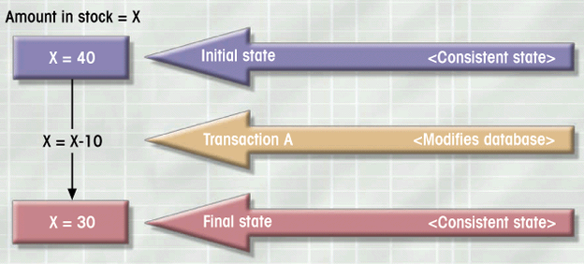

Slide 9
TRANSAKSI
Satu cara untuk menspesifikasikan batasan transaksi adalah dengan membuat statemen begin transaction dan end transaction dalam program aplikasi;
Pada kasus ini semua operasi yang mengakses database di antara statemen begin-end dianggap sebagai sebuah transaksi.

Slide 10
TRANSAKSI
Sebuah program aplikasi dapat berisi lebih dari satu transaksi jika berisi beberapa batasan transaksi.
Jika operasi database dalam suatu transaksi tidak meng-update database tetapi hanya mengambil (retrieve) data, transaksinya disebut dengan read-only transaction.

Slide 11
STATUS TRANSAKSI & OPERASI TAMBAHAN
Suatu transaksi adalah unit terkecil dari kerja yang dapat diselesaikan atau tidak dapat diselesaikan. Beberapa operasinya dengan diagram transisinya :
BEGIN_TRANSACTION : memulai transaksi
READ or WRITE : operasi baca atau tulis dari item database yang dieksekusi sebagai bagian dari transaksi
END_TRANSACTION : operasi transaksi READ atau WRITE selesai dilakukan

Slide 12
STATUS TRANSAKSI & OPERASI TAMBAHAN
COMMIT_TRANSACTION : transaksi berakhir sukses sehingga semua perubahan (update) yang dilakukan melalui transaksi dapat dimasukkan ke database dan akan diselesaikan
transaksi disebut commited , basis data mencapai kondisi konsisten yang baru

Slide 13
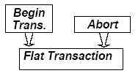
STATUS TRANSAKSI & OPERASI TAMBAHAN
ROLLBACK (or ABORT) : transaksi berakhir dengan tidak sukses sehingga semua perubahan atau efek transaksi yang diaplikasikan ke database tidak dapat diselesaikan.
Jika operasi berjalan tidak sukses, maka transaksi disebut aborted (gagal)
Jika transaksi gagal maka basis data kembali ke keadaan konsisten sebelum transaksi dimulai.
Disebut roll back atau undone

Slide 14
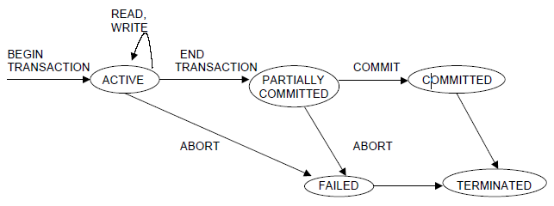
STATUS TRANSAKSI & OPERASI TAMBAHAN

Slide 15
Contoh1: Transaksi
SELECT ACC_NUM, ACC_BALANCE FROM CHECKACC WHERE ACC_NUM = ‘0908110638’;
Transaksi diatas Tidak melakukan perubahan terhadap data
Setelah transaksi selesai, data tetap dalam Consistent state
Notes:
6

Slide 16
Contoh2: Transaksi
Mengurangi saldo persediaan (PROD_QOH) sebanyak 100 unit untuk produk X dan menambah saldo piutang untuk customer Y (ACCT_BALANCE) sebesar $500
UPDATE PRODUCT SET PROD_QOH = PROD_QOH - 100 WHERE PROD_CODE = ‘X’;
UPDATE ACCT_RECEIVABLE
SET ACCT_BALANCE = ACCT_BALANCE + 500 WHERE ACCT_NUM = ‘Y’;
Database akan tetap berada dalam “Consistent state” hanya apabila kedua transaksi tersebut diselesaikan secara menyeluruh (fully completed)
Notes:
6

Slide 17
Untuk menjamin kebutuhan data (data integrity), sistem basis data memelihara sifat-sifat transaksi berikut:
ATOMICY
CONSISTENCY
INDEPENDENCE
DURABILITY

Slide 18
PROPERTI TRANSAKSI (ACID)
ATOMICITY
Properti ‘semua atau tidak sama sekali’.
Transaksi dilaksanakan keseluruhan atau tidak dilaksanakan sama sekali.
CONSISTENCY
Transaksi harus mentransformasikan basis data dari kondisi konsisten ke kondisi konsisten lain

Slide 19
PROPERTI TRANSAKSI (ACID) (lanj.)
INDEPENDENCE
Transaksi dieksekusi berdiri sendiri.
Efek dari transaksi yg tidak selesai tidak terlihat pada transaksi lain.
DURABILITY
Efek transaksi yg sukses secara permanen disimpan dalam basis data.

Slide 20
PENGONTROLAN KONKURENSI
Proses pengelolaan operasi pada basis data secara simultan tanpa saling berinterferensi satu sama lain
Pengaksesan konkuren yang hanya membaca data, tidak akan saling ber-interferensi, tetapi apabila ada yang mengupdate data, akan saling berinterferensi & menyebabkan terjadi ketidak konsistenan.

Slide 21
Masalah yang akan timbul dalam menjalankan transaksi konkuren adalah sebagaimana berikut →

Slide 22
3 MASALAH KONKURENSI
1. Lost update (modifikasi yg hilang)
Masalah operasi update yg sukses dari seorang pengguna kemudian ditimpali oleh operasi update dari pengguna lain
2. Uncommited dependency (ketergantungan yang tidak sukses/modifikasi sementara)
Masalah terjadi saat suatu transaksi membaca data dari transaksi lain yg belum dicommit
3. Inconsistent analysis (masalah analisis ketidak konsistenan)
Masalah terjadi saat satu transaksi membaca beberapa nilai tetapi transaksi kedua pada waktu sama memodifikasi nilai tersebut.

Slide 23
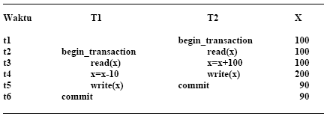
Lost Update (Masalah modifikasi yang hilang)
1

Slide 24
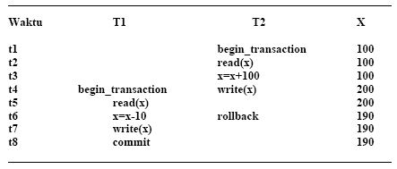
Uncommited Dependency (Masalah update sementara)
2

Slide 25
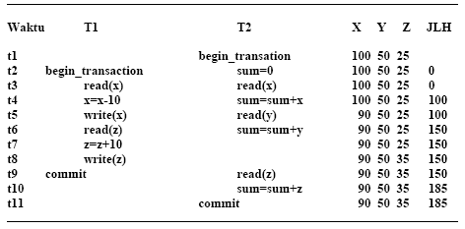
Inconsistence Analysis (Masalah analisis yang tidak konsiten)
3

Slide 26
OBJEKTIF PENGONTROLAN KONKURENSI
Penjadualan transaksi untuk mencegah adanya saling interferensi.
Hanya satu transaksi dieksekusi pada satu waktu : satu transaksi di-commit sebelum transaksi lain diperkenankan untuk mulai.
Transaksi dapat dilakukan pada sistem paralel, dengan cara penjadualan bersama.

Slide 27
SERIALIZABILITY
Schedule atau jadual merupakan urutan dari operasi read & write secara bersamaan pada sekumpulan transaksi yg konkuren.
Serial schedule merupakan jadual dimana operasi-operasi setiap transaksi dieksekusi secara berurutan tanpa terselip operasi dari transaksi lain
Nonserial schedule merupakan jadual dimana operasi-operasi dari sekumpulan transaksi konkuren dapat saling menyelip.
Serializable berarti jika jadual (nonserial) menghasilkan hasil yg sama seperti halnya jadual serial lainnya

Slide 28
SERIALIZABILITY (lanj.)
Urutan operasi sangat penting
Jika 2 transaksi hanya melakukan operasi read data, maka tidak terjadi konflik & urutan operasi tidak penting
Jika 2 transaksi melakukan operasi read & write pada data yg berbeda, maka tidak terjadi konflik & urutan operasi tidak penting
Jika satu transaksi melakukan operasi write data & yang lain melakukan operasi read & write pada data yang sama, maka urutan eksekusi sangat penting

Slide 29
METODE UNTUK MENJAMIN SERIALIZABILITY
1. LOCKING
2. TIMESTAMPING
Keduanya konservatif (pesimistik) karena transaksi ditunda untuk mencegah konflik dg transaksi lain di waktu kemudian.
METODE OPTIMISTIC
Berasumsi bhw konflik jarang terjadi sehingga proses tetap berjalan & pengecekan dilakukan pada saat transaksi sudah di-commit

Slide 30
METODE LOCKING
Prosedur untuk mengontrol pengaksesan data secara konkuren.
Apabila satu transaksi mengakses basis data, suatu lock (kunci) akan menolak pengaksesan transaksi lain untuk mencegah modifikasi yg tidak benar

Slide 31
2 Kunci
Locking adalah salah satu mekanisme pengendalian akses konkuren terhadap sebuah item data.
Item data dapat dikunci dengan dua cara :
exclusive (X) mode. Item data dapat dibaca (read) dan diubah(write) dengan sama baik. Penguncian tergadap data x membutuhkan instruksi lock-X. →Kunci WRITE / X (eksklusif)
shared (S) mode. Item data hanya dapat dibaca (read). Untuk menshare kan data digunakan perintah lock-S.
→ Kunci READ / S (digunakan bersama)

Slide 32
ATURAN LOCKING
Transaksi yang akan mengakses suatu data harus terlebih dahulu menguncinya, meminta kunci S jika hanya melakukan read data saja atau kunci X jika untuk melakukan operasi read & write.
Jika data tersebut belum dikunci oleh transaksi apapun, maka kunci diperkenankan.

Slide 33
ATURAN LOCKING (lanj.)
Jika data tsb telah dikunci, maka DBMS menentukan apakah kunci yg diminta sesuai dengan yang ada. Jika kunci read yang diminta sama dengan kunci read yang telah ada, maka permintaan diperkenankan, selain itu maka transaksi harus menunggu (wait) sampai kunci write dilepaskan.
Transaksi terus menahan suatu kunci sampai dilepaskan secara eksplisit selama eksekusi atau telah selesai.

Slide 34
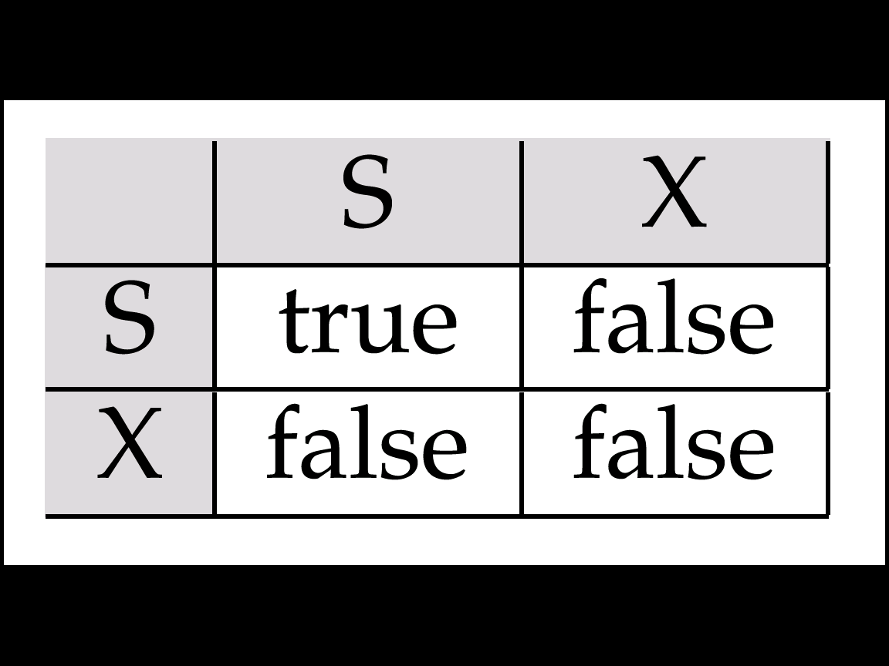
Matriks LOCKING

Slide 35
PROTOKOL TWO-PHASE LOCKING (2PL)
Protokol untuk menjamin serializability
Suatu transaksi mengikuti protokol Two-phase locking jika semua operasi penguncian mendahului operasi membuka kunci terlebih dahulu dalam suatu transaksi.

Slide 36
Phase 1: Growing Phase
Transaksi dapat memperoleh kunci
Transaksi tidak boleh melepaskan kunci
Phase 2: Shrinking Phase
Transaksi boleh melepaskan kunci
Transaksi tidak dapat memperoleh kunci

Slide 37
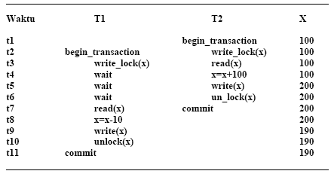
2PL UNTUK MASALAH KEHILANGAN MODIFIKASI

Slide 38
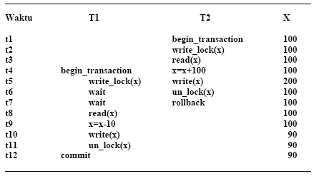
2PL UNTUK MASALAH MODIFIKASI SEMENTARA

Slide 39
Inconsistence Analysis (Masalah analisis yang tidak konsiten)
3

Slide 40
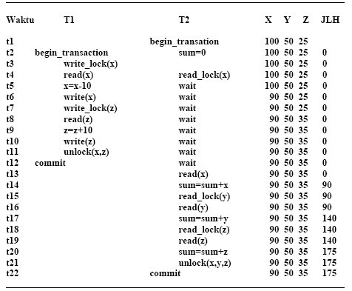
2PL UNTUK MASALAH ANALISIS YANG TIDAK KONSISTEN

Slide 41
DEADLOCK
Suatu situasi dimana dua atau lebih transaksi masing-masing menunggu (wait) suatu kunci yg ditahan oleh transaksi lain, untuk dilepaskan.
2 teknik menangani deadlock
Deadlock prevention, DBMS mengamati transaksi apakah menimbulkan deadlock & tidak akan membiarkan deadlock terjadi
Deadlock prevention and recovery, DBMS membiarkan terjadi deadlock, mengenalinya lalu menanganinya.

Slide 42
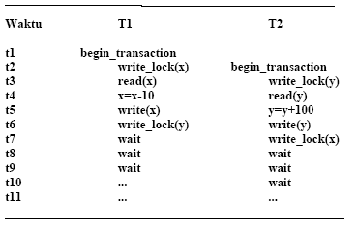
TRANSAKSI DEADLOCK

Slide 43
METODE TIMESTAMPING
Timestamp, merupakan suatu identifikasi unik dibuat DBMS yang mengindikasikan waktu mulai relatif dari suatu transaksi.
Dengan waktu sistem atau penambahan pada kounter logik setiap waktu transaksi mulai.
Suatu protokol yg menyusun transaksi-transaksi secara global, dimana transaksi yang tertua, transaksi dengan timestamp terkecil, mendapat prioritas utama dari konflik transaksi tersebut.

Slide 44
METODE OPTIMISTIC
Berbasis pada asumsi bahwa pada lingkungan tertentu, jarang terjadi konflik, sehingga lebih efisien membiarkan transaksi dieksekusi.
Kemudian pada saat akan di-commit, diidentifikasi apakah akan timbul konflik, jika ya maka transaksi harus di rollback atau di proses ulang.

Slide 45
Recovery

Slide 46
TEKNIK RECOVERY
Prosedur recovery yang digunakan tergantung dari kegagalan yang terjadi pada basis data. Terdapat 2 kasus kerusakan :
1. Jika basis data rusak secara fisik seperti : disk head crash dan menghancurkan basis data, maka yang terpenting adalah melakukan menyimpan kembali backup basis data yang terakhir dan mengaplikasikan kembali operasi-operasi update transaksi yang telah commit dengan menggunakan log file. Dengan asumsi bahwa log file-nya tidak rusak.

Slide 47
TEKNIK RECOVERY (lanj.)
2. Jika basis data tidak rusak secara fisik tetapi menjadi tidak konsisten, sebagai contoh : sistem crash sementara transaksi dieksekusi, maka yang perlu dilakukan adalah membatalkan perubahan-perubahan yang menyebabkan basis data tidak konsisten. Mengulang beberapa transaksi sangat diperlukan juga untuk meyakinkan bahwa perubahan2 yang dilakukan telah disimpan di dalam secondary storage.
Di sini tidak perlu menggunakan salinan backup basis data, tetapi dapat me-restore basis data ke dalam keadaan yang konsisten dengan menggunakan before- dan after-image yang ditangani oleh log file.

Slide 48
TEKNIK RECOVERY (lanj.)
Teknik recovery berikut ini dilakukan terhadap situasi dimana basis data tidak rusak tetapi basis data dalam keadaan yang tidak konsisten.
1. Deferred Update
Update tidak dituliskan ke basis data sampai sebuah transaksi dalam keadaan commit. Jika transaksi gagal sebelum mencapai keadaan ini, transaksi ini tidak akan memodifikasi basis data dan juga tidak ada perubahan-perubahan yang perlu dilakukan.

Slide 49
Penulisan dilakukan secara initial hanya terhadap log dan log record yang digunakan untuk actual update terhadap basis data.
Jika sistem gagal, sistem akan menguji log dan menentukan transaksi mana yang perlu dikerja kan ulang, tetapi tidak perlu membatalkan semua transaksi.
2. Immediate Update
Update diaplikasikan terhadap basis data tanpa harus menunggu transaksi dalam keadaan commit. Update dapat dilakukan terhadap basis data setiap saat setelah log record ditulis. Log dapat digunakan untuk membatalkan dan mengulang kembali transaksi pada saat terjadi kegagalan.

Slide 50
Fasilitas Recovery
DBMS harus menyediakan fasilitas berikut untuk mendukung pemulihan, yaitu:
Mekanisme back up, yang membuat salinan basis data secara periodik
Logging, yang menyimpan catatan keadaan transaksi dan perubahan basis data → DBMS memelihara file khusus yang disebut Log (Journal) yang menyediakan informasi mengenai seluruh perubahan yang terjadi pada basis data.
Checkpoint, yang memungkinkan perubahan basis data yang sedang dalam pengembangan menjadi permanen
Recovery Manager, yang mengizinkan DBMS untuk menyimpan basis data pada keadaan konsisten jika terjadi kerusakan atau kesalahan

Slide 51
Strategi Backup yang baik adalah:
Sistem yang terlindung dari kesalahan sehari-hari operator.
Sistem yang terlindung dari kesalahan hardware atau software
Sistem yang terlindung dari pengrusakan, pencurian atau bencana alam
Menyediakan sebuah mekanisme yang siap untuk hidup dan bekerja lagi dengan cepat setelah terjadi kesalahan, kerusakan atau bencana, dimana semua data dapat diakses pada komputer yang siap dengan softwarenya.
Strategi ini terasa nyaman dan tetap konsisten dalam penerapannya.

Slide 52
Prinsip dasar dari backup dan recovery adalah:
Multiplex online redo logs
Run database dalam mode ARCHIVELOG dan archive redo logs disimpan ke sejumlah lokasi
Buat salinan sejumlah control file yang konkuren
Buat backup secara teratur terhadap data file fisik dan simpan di tempat yang aman, perbanyak copy jika mungkin
Selama kita masih memiliki backup database dan archive redo logs di tempat yang aman, maka database original dapat dibuat ulang, bahkan jika server hancur terbakar.

Slide 53
